Slide 1


МОСКОВСКИЙ АВИАЦИОННЫЙ ИНСТИТУТ
(НАЦИОНАЛЬНЫЙ ИССЛЕДОВАТЕЛЬСКИЙ УНИВЕРСИТЕТ)
ФАКУЛЬТЕТ «ПРИКЛАДНАЯ МАТЕМАТИКА И ФИЗИКА»
КАФЕДРА «ВЫЧИСЛИТЕЛЬНАЯ МАТЕМАТИКА И ПРОГРАММИРОВАНИЕ»
Клёнов Евгений Александрович
МОДЕЛИ, АЛГОРИТМЫ И ПРОГРАММНОЕ ОБЕСПЕЧЕНИЕ КОНКУРЕНТНОГО АНАЛИЗА
(НА ПРИМЕРЕ РЕШЕНИЯ ЗАДАЧ АЭРОКОСМИЧЕСКОЙ ОТРАСЛИ)
Специальность 05.13.01
Системный анализ, управление и обработка информации
(авиационная и ракетно-космическая техника)
Научный руководитель
к.т.н., с.н.с., доцент МАИ Скородумов С.В.
Москва – 2016

Slide 2
Актуальность работы
Для принятия оптимальных решений, ЛПР должны располагать необходимой и достаточной информацией, а также иметь время для её обработки.
Принятие решений, как правило, происходит в условиях нехватки времени, что сказывается на качестве результата.
До настоящего времени не существует методики, модели и алгоритмов, отражающих современное состояние отраслевых рынков и позволяющих анализировать их во всей полноте.
Для применения модели и алгоритмов конкурентного анализа на практике, необходимо создание специального ПАК.

Slide 3
Цель работы
Целью данной работы является создание инструментария конкурентного анализа, то есть методического, математического и программного обеспечения системы поддержки принятия решений на базе моделирования глобальной конкуренции на основных этапах жизненного цикла высокотехнологичной продукции аэрокосмической отрасли.

Slide 4
Задачи работы
Разработать теоретико-игровую модель конкурентного анализа на основе исследования конкуренции в аэрокосмической отрасли (на примере трех различных типов объектов – ОАТ, IoT, МИС).
Разработать алгоритмы поведения интеллектуальных агентов; прогнозирования состояния отраслевого рынка; выбора оптимальной стратегии компании; методы количественной оценки конкурентоспособности высокотехнологичного продукта.
Разработать программно-аппаратный комплекс решения задач конкурентного анализа для компании производителя высокотехнологичной продукции.

Slide 5
Научная новизна
Разработана модель глобальной конкуренции, отражающая актуальное в данный момент состояние отраслевых рынков. Модель отличается введением в игру новых сил/агентов: комплементоров – { } и инфлюенторов – { }, а также обладает свойством самоподобия иерархических рыночных подсистем.
Предложена методика анализа конкуренции на основных этапах жизненного цикла продукции – а) научно-техническом, б) технологическом и в) рыночном.
Разработаны математические методы проектирования конкурентной стратегии, поведения интеллектуальных агентов, прогнозирования состояния отраслевых рынков, количественной оценки показателей конкурентоспособности производителей высокотехнологичной продукции.

Slide 6
Научная новизна
Разработан программно-аппаратный комплекс Competiton на основе модели глобальной конкуренции, состоящий из системы поддержки принятия решений и модуля автоматизированного сбора данных. Разработаны алгоритмы и специальное ПО для эффективного сбора и анализа данных.
В результате применения системы Competition разработаны рекомендации по повышению конкурентоспособности МИС для ВЛЭ, основанные на сборе и анализе показаний датчиков первичной информации с помощью технологии БОС. Данные рекомендации положены в основу создания медицинской информационно-аналитической системы ЦифроМед.

Slide 7
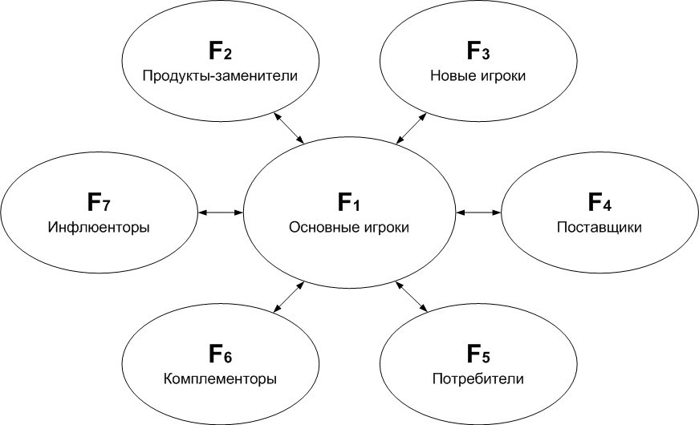
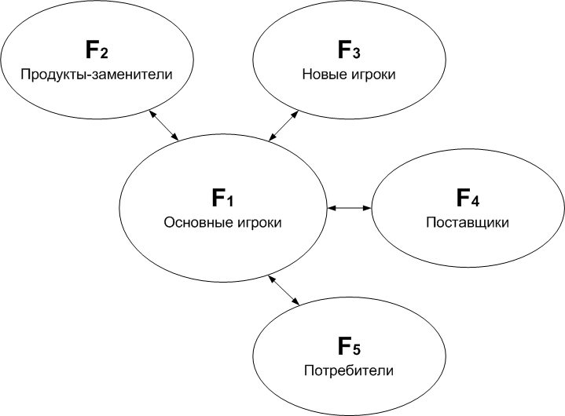
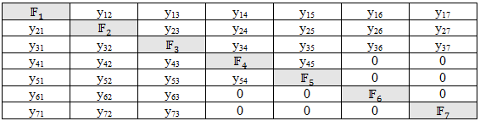
Комплементоры и инфлюенторы как новые силы конкурентной борьбы

Slide 8
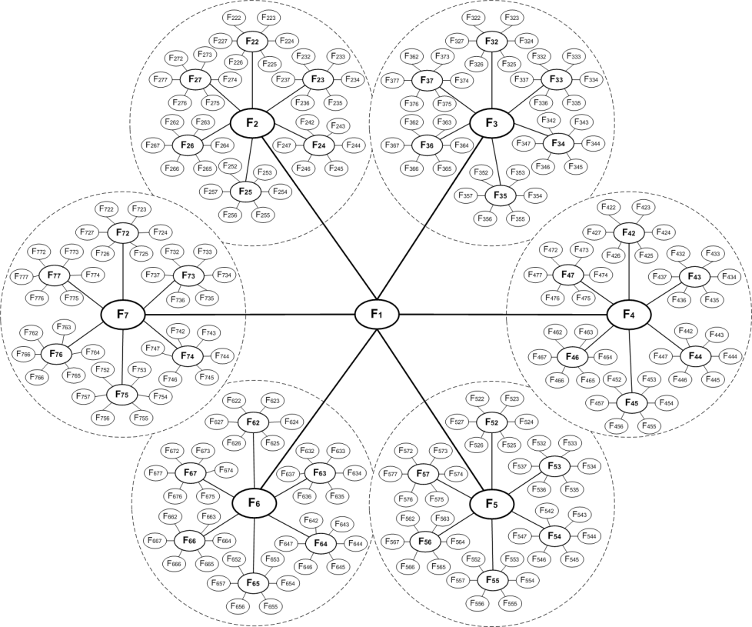
Модель глобальной конкуренции

Slide 9









Моделирование конкуренции
– основные игроки.
– продукты-заменители.
– новые игроки.
– поставщики.
– потребители.
– комплементоры.
– инфлюенторы.
– множество агентов, являющихся игроками в многошаговой некооперативной игре.
В роли агентов выступают компании, соответствующие силам, наследующие их свойства, и взаимодействующие между собой.

Slide 10








Теоретико-игровая модель конкуренции
Конкурируют производителей с известными объемами выпускаемой продукции . Суммарный объем продаж задается функцией спроса , где
(1)
(2)
Максимизация функции прибыли:
(3)
(4)
(5)

Slide 11
Конкурентный анализ в аэрокосмической отрасли
Объекты авиационной техники – истребители 5-го поколения, беспилотные летательные аппараты, микродирижабли и аэростаты.
Медицинские информационные системы – решения, поддерживающие процедуру ВЛЭ для отраслевых стационаров, поликлиник и санаториев.
Устройства цифровой медицины – интернет-вещи (IoT) – носимые и встраиваемые устройства микроэлекторники для контроля показателей жизнедеятельности (здоровья) авиаспециалистов.

Slide 12
Постановка задачи конкурентного анализа
Для моделирования конкуренции в отрасли требуется:
Построить теоретико-игровую модель конкуренции как гиперкомплексной динамической системы.
Разработать алгоритмы последовательного применения теоретико-игровой модели на основных этапах жизненного цикла продукции: а) научно-техническом, б) технологическом, в) рыночном.
Разработать алгоритмы взаимодействия интеллектуальных агентов, соответствующих действующим силам { , , , , , , }.
Определить условия окончания процесса моделирования.
Задать новые требования к созданию продукции и разработать алгоритмы для достижения конкурентных преимуществ, используя аппарат экспертного оценивания.

Slide 13
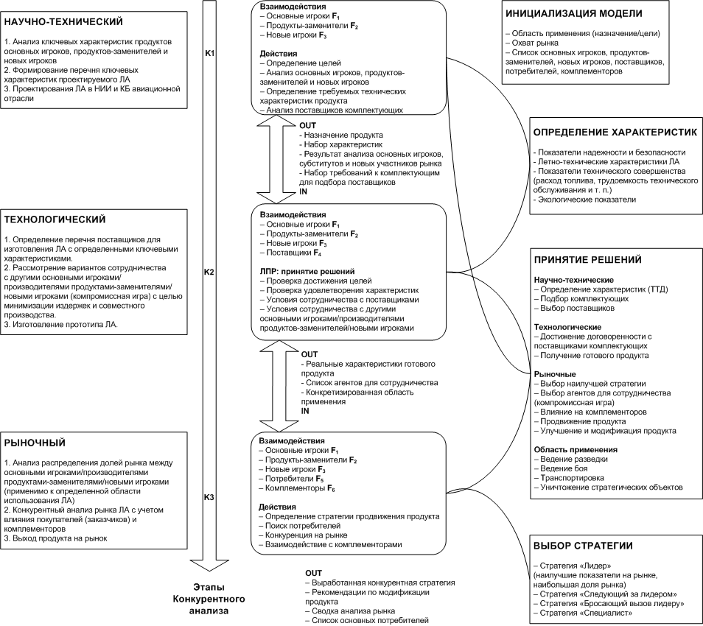
Схема применения МГК на основных этапах жизненного цикла продукции

Slide 14




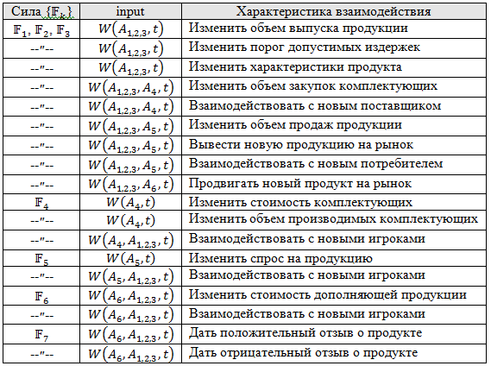
Взаимодействие интеллектуальных агентов
– иерархические весовые коэффициенты.

Slide 15
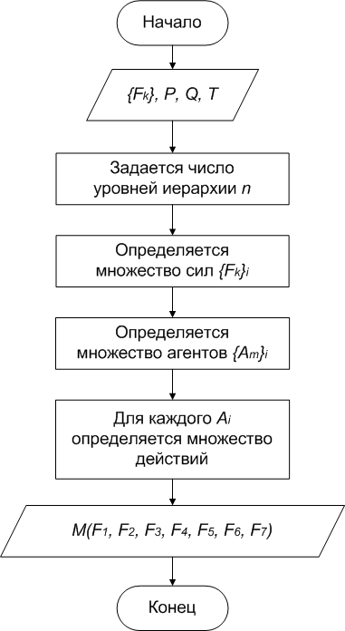
Алгоритм построения модели глобальной конкуренции

Slide 16
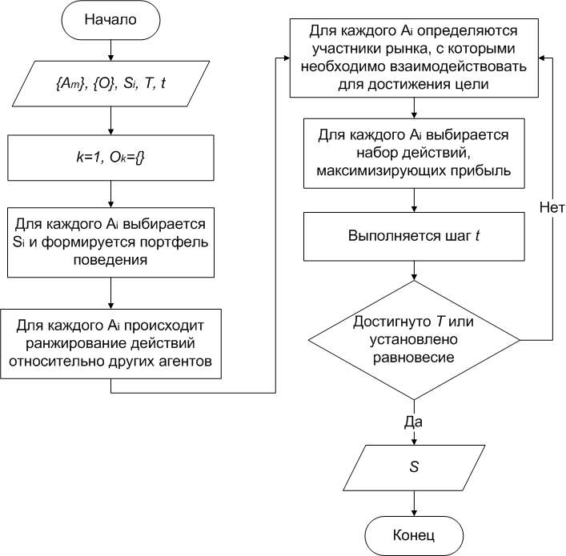
Алгоритм выбора оптимальной стратегии

Slide 17






Оптимальная стратегия компании
Поскольку каждое действие агента направлено на максимизацию прибыли компании, то оптимальной стратегией компании при заданных ограничениях является последовательность шагов:
(6)
Набор действий рассматривается здесь как одна из четырех основных конкурентных стратегий:
– лидер,
– бросающий вызов (лидеру),
– следующий за лидером,
– специалист.

Slide 18








Прогнозирование состояния отраслевого рынка
Предварительный прогноз состояния отраслевого рынка на основе распределения долей рынка между основными игроками :
(7)
– положение i-го игрока на рынке
(8)
– коэффициент конкурентоспособности i-го игрока
(9)
(10)
(11)

Slide 19
Метод достижения конкурентных преимуществ
Конкурентные преимущества достигаются:
управлением характеристиками продукта (показателями качества), позволяющими расширить его функциональные возможности;
путем концентрации на специальных свойствах, переводящих продукт в новую рыночную нишу, привлекающую дополнительную аудиторию потребителей;
введением новых характеристики, определяемых методом экспертных оценок.
Использование новых комплектующих, задающих такие характеристики на научно-техническом или технологическом этапах производства позволяет создавать инновационный продукт.

Slide 20
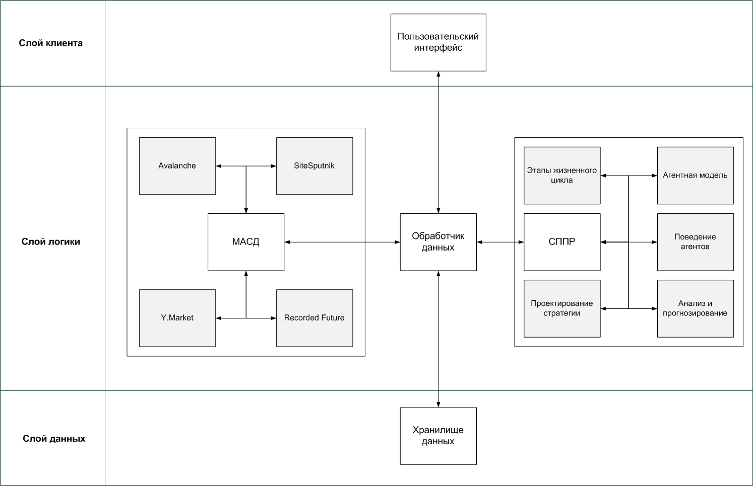
Архитектура ПАК Competition

Slide 21
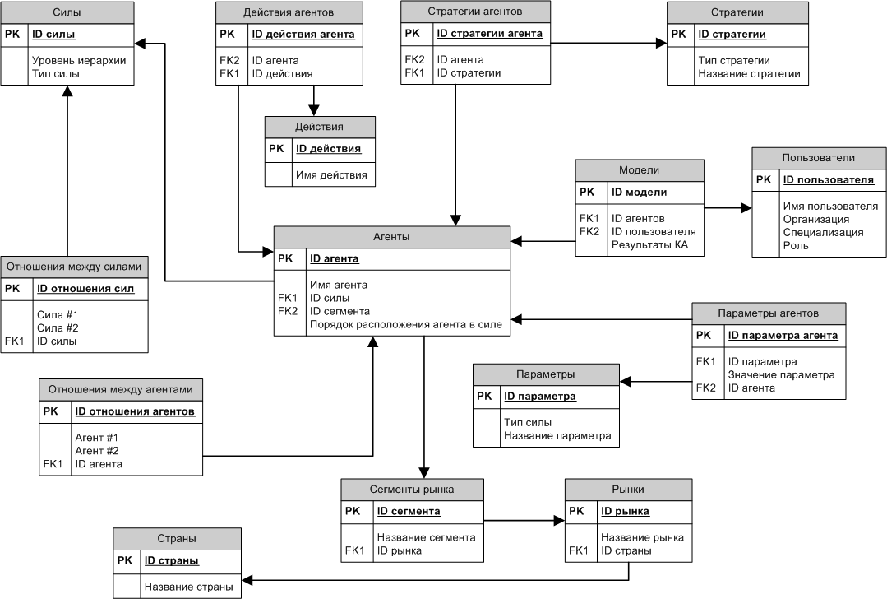
Схема базы данных СППР

Slide 22
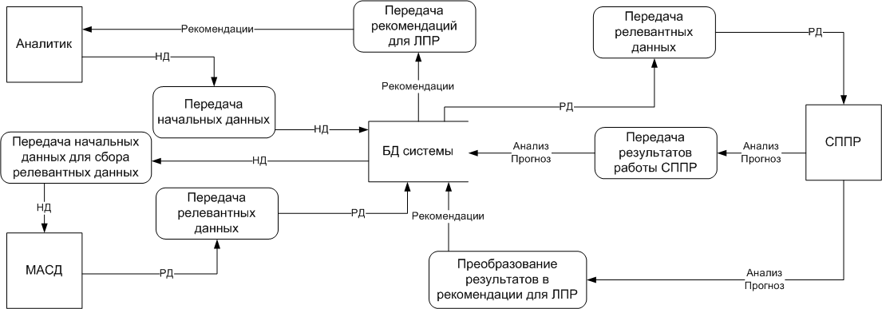
Принципиальная схема работы ПАК Competition

Slide 23
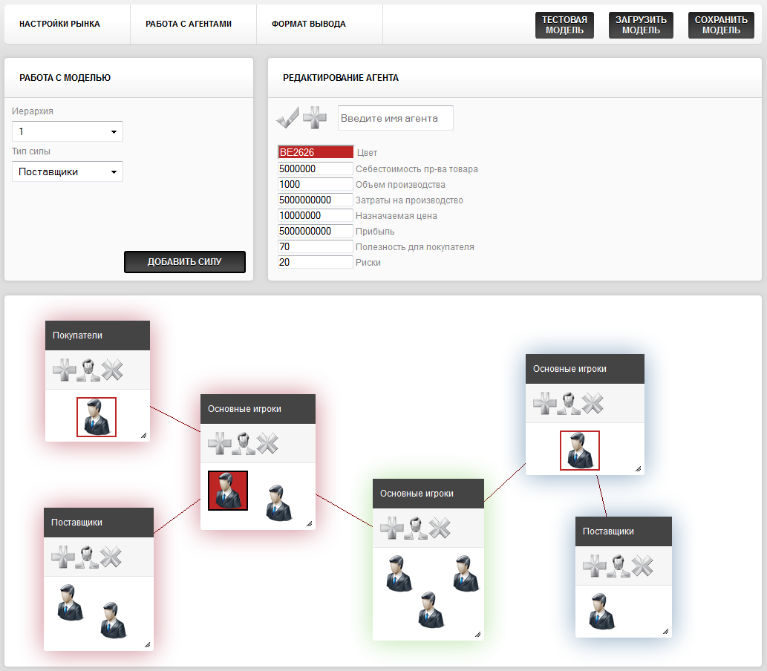
Пользовательский интерфейс ПАК Competition

Slide 24
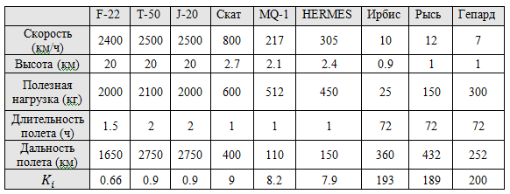
Конкурентного анализа в секторе ОАТ
Истребителей 5-го поколения:
  F-22 Raptor (США), ПАК ФА T-50 (Россия), Chengdu J-20 (Китай)
Беспилотные летательные аппараты:
  MQ-1 Predator (США), Скат (Россия), HERMES 1500 (Израиль)
Микродирижабли/аэростаты :
  Ирбис (Россия), Рысь (Россия), Гепард (Россия)

Slide 25
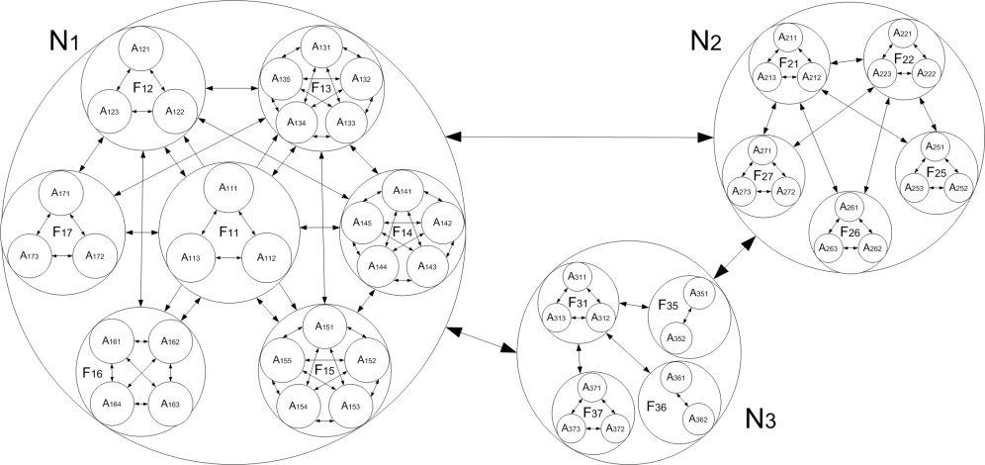
Модель ГДС глобальной конкуренции в секторе ОАТ

Slide 26
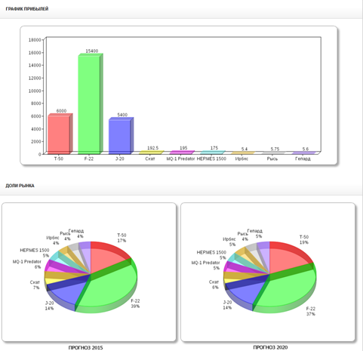
Результаты конкурентного анализа в секторе ОАТ

Slide 27
Результаты конкурентного анализа в секторе ОАТ
В результате конкурентного анализа показано, что:
Наибольшую прибыль получит агент соответствующий американскому истребителю F-22; следом за ним идут T-50 и J-20.
Наименее прибыльным оказался сектор производства микродирижаблей.
Для Т-50 возможен прирост доли рынка на 2%, что приведет к изменению соотношений для остальных игроков.
Возможно улучшение позиций в секторе микродирижаблей за счет ослабления позиций беспилотных летательный аппаратов.
Для ЛПР от компании «ОКБ Сухой» (истребитель ПАК ФА T-50) рекомендована стратегия «бросающий вызов лидеру», предполагающая расширение глобального спроса и направленная на поиск новых потребителей выпускаемой продукции, что в перспективе потребует увеличения объема производства.

Slide 28
Результаты конкурентного анализа в секторе МИС
Также в результате проведения конкурентного анализа в системе МИС, предназначенных для проведения ВЛЭ, разработаны рекомендации по повышению их конкурентоспособности, основанные на сборе и анализе показаний датчиков первичной информации с помощью технологии биологической обратной связи.
В качестве таких датчиков могут использоваться объекты из системы носимых устройств микроэлектроники (НУМ, ВУМ).
Эти рекомендации положены в основу создания медицинской информационно-аналитической системы ЦифроМед.

Slide 29
Результаты исследования
Разработана методика анализа конкуренции в отрасли на основе следующих преобразований классической модели конкуренции: введены самоподобные иерархические рыночные подсистемы и новые силы конкурентной борьбы – комплементоры, инфлюенторы.
Разработана агентная модель глобальной конкуренции, включающая в себя предложенные автором модификации, а также – концептуальная схема применения модели на основных этапах жизненного цикла продукции: научно-техническом, технологическом, рыночном. Предложены методы проектирования конкурентной стратегии, прогнозирования состояния отраслевых рынков, количественной оценки показателей конкурентоспособности производителей высокотехнологичной продукции.

Slide 30
Результаты исследования
Разработан программно-аппаратный комплекс Competition, позволяющий ЛПР от промышленных компаний проектировать конкурентную стратегию на основе анализа и прогнозирования состояния отраслевых рынков в соответствии с моделью глобальной конкуренции. В состав комплекса входит система поддержки принятия решений и модуль автоматизированного сбора данных.
В результате работы программно-аппаратного комплекса Competition получены рекомендации по повышению конкурентоспособности медицинской информационно-аналитической системы ЦифроМед путем интеграции в состав системы модуля сбора и анализа показаний датчиков первичной информации – носимых устройств микроэлектроники с использованием технологии биологической обратной связи.

Slide 31
Публикации в изданиях, входящих в перечень ВАК
Клёнов Е.А., Кухтичев А.А., Скородумов С.В. Разработка программно-аппаратного комплекса контроля физического состояния авиаспециали-стов с использованием носимых устройств микроэлектроники // Журнал «Труды МАИ». Выпуск №83, 2015
Кухтичев А.А., Клёнов Е.А. Носимые устройства микроэлектроники как основа биологической обратной связи системы «ЦифроМед» в авиации и космонавтике // Научно-практический журнал «Врач и информационные технологии», 2015. — с. 39-48.
Кухтичев А. А., Клёнов Е. А., Скородумов С. В. Разработка архитектуры информационной системы "ЦифроМед" цифровой медицины в авиации и космонавтике // Журнал "Информационные технологии " №2. Том 22. 2016
Бабенко, Е.А., Ершов Д.М., Клёнов Е.А., Скородумов С.В. Инструментарий проектирования стратегии авиастроительной компании // Журнал "Информационные технологии" (в печати)

Slide 32
Публикации по теме диссертации в других изданиях
Бабенко Е.А., Клёнов Е.А. Разработка SaaS-приложения конкурентного анализа сектора беспилотных летательных аппаратов // В трудах 11-ой Международной конференции «Авиация и космонавтика – 2012», Москва, 13 ноября 2012.
Бабенко Е.А., Клёнов Е.А. Проектирование (BI) информационного портала для конкурентного анализа высокотехнологичных компаний IT-отрасли // Материалы XVIII Международной конференции по вычислительной механике и современным прикладным программным системам (ВМСППС’2013), 22-31 мая 2013 года, Алушта. – М.: Издательство МАИ, 2013. – 888с.: ил.
Бабенко Е.А., Клёнов Е.А. Математическое моделирование и инструментарий конкурентного анализа высокотехнологичного рынка // В трудах 13-ой международной конференции «Системы проектирования, технологической подготовки производства и управления этапами жизненного цикла промышленного продукта (CAD/CAM/PDM – 2013)», 15-17 октября 2013 года, М.: ООО «Аналитик». – 2013.
Бабенко Е.А., Клёнов Е.А. Автоматизация сбора данных в системе Competition // Материалы Х Международной конференции по неравновесным процессам в соплах и струях (NPNJ'2014), 25-31 мая 2014г., Алушта. - М.: Изд-во МАИ, 2014. - 624 с.: ил.
Бабенко Е.А., Ершов Д.М., Клёнов Е.А., Скородумов С.В. Инструментарий проектирования стратегии инновационной компании // В трудах 14-ой международной конференции «Системы проектирования, технологической подготовки производства и управления этапами жизненного цикла промышленного продукта (CAD/CAM/PDM – 2014)», 14-16 октября 2014 года, М.: ООО «Аналитик». – 2014.

Slide 33
Публикации по теме диссертации в других изданиях
Бабенко Е.А., Ершов Д.М., Клёнов Е.А. Инструментарий проектирования стратегии компании аэрокосмической отрасли // Сборник аннотаций конкурса научно-технических работ и проектов «Молодежь и будущее авиации и космонавтики», 17-21 ноября 2014 года, М.: МАИ (НИУ). – 2014.
Клёнов Е.А., Кухтичев А.А., Скородумов С.В. Офис стратегического управления малыми инновационными предприятиями // Материалы шестнадцатого всероссийского симпозиума «Стратегическое планирование и развитие предприятий», 14-15 апреля 2015 года, Москва, ЦЭМИ.
Клёнов Е.А., Скородумов С.В. Архитектура программно-аппаратного комплекса Competition // Материалы XIX Международной конференции по вычислительной механике и современным прикладным программным системам (ВМСППС’2015), 24-31 мая 2015 г., Алушта. – М.: Издательство МАИ, 2015. – 760с.: ил.
Кухтичев А.А., Клёнов Е.А. Использование носимых устройств микроэлектроники в качестве элементов биологической обратной связи в системе «ЦифроМед» // Сборник материалов молодежной конференции «Новые материалы и технологии в ракетно-космической и авиационной технике» 24-26 июня 2015. – Королев Московская обл.: Изд-во ИПК «Машинприбор», 2015, с. 98-107.
Клёнов Е.А. Программно-аппаратный комплекс Competition для анализа инновационных SaaS-приложений // В трудах 15-ой международной конференции «Системы проектирования, технологической подготовки производства и управления этапами жизненного цикла промышленного продукта (CAD/CAM/PDM – 2015)», 26-28 октября 2015 года, М.: ООО «Аналитик». – 2015.

Slide 34
Публикации по теме диссертации в других изданиях
Клёнов Е.А., Кухтичев А.А., Скородумов С.В. Разработка экспертной системы в составе информационно-аналитической системы «ЦифроМед» // В трудах 15-ой международной конференции «Системы проектирования, технологической подготовки производства и управления этапами жизненного цикла промышленного продукта (CAD/CAM/PDM – 2015)», 26-28 октября 2015 года, М.: ООО «Аналитик». – 2015.
Клёнов Е.А., Кухтичев А.А., Скородумов С.В. Интеграция сервисов цифровой медицины в экипировку пилота ЛА // Гагаринские чтения – 2016: XLII Международная молодежная научная конференция: Сборник тезисов докладов. Т. 1: М.: Московский авиационный институт (национальный исследовательский университет), 2016. С. 417
Клёнов Е.А. Разработка API для интеграции внешних модулей сбора данных в составе ПАК Competition // Сборник научных трудов по материалам I Международной научно-практической конференции «Актуальные вопросы научных исследований», г. Иваново, 15 апреля 2016 г. – Иваново: ИП Цветков А.А., 2016. – 100 с.
Клёнов Е.А. Разработка системы поддержки принятия решений в области проектирования автоматизированных информационных систем // Сборник научных трудов по материалам I Международной научно-практической конференции «Актуальные вопросы научных исследований», г. Иваново, 15 апреля 2016 г. – Иваново: ИП Цветков А.А., 2016. – 100 с.

Slide 35
Публикации по теме диссертации в других изданиях
Клёнов Е.А. Метод количественной оценки показателей конкурентоспо-собности производителей высокотехнологичной продукции // Сборник научных трудов по материалам II Международной научно-практической конференции «Актуальные вопросы научных исследований», г. Иваново, 15 мая 2016 г. – Иваново: ИП Цветков А.А., 2016. – 100 с.
Бабенко Е.А., Клёнов Е.А., Кухтичев А.А., Скородумов С.В. Математическое моделирование конкуренции в секторе медицинских информационных систем // Материалы XI Международной конференции по неравновесным процессам в соплах и струях (NPNJ’2016), 25-31 мая 2016 г., Алушта. – М.: Изд-во МАИ, 2016. – 600с.: ил. с. 549-551
Клёнов Е.А. Конкурентный анализ устройств цифровой медицины // Сборник научных трудов по материалам III Международной научно-практической конференции «Актуальные вопросы научных исследова-ний», г. Иваново, 15 июня 2016 г. – Иваново: ИП Цветков А.А., 2016.– 88с.
Клёнов Е.А. Моделирование и анализ конкуренции на всех этапах жизненного цикла инновационного продукта // Сборник научных трудов по материалам III Международной научно-практической конференции «Актуальные вопросы научных исследований», г. Иваново, 15 июня 2016 г. – Иваново: ИП Цветков А.А., 2016. – 88 с.

Slide 36
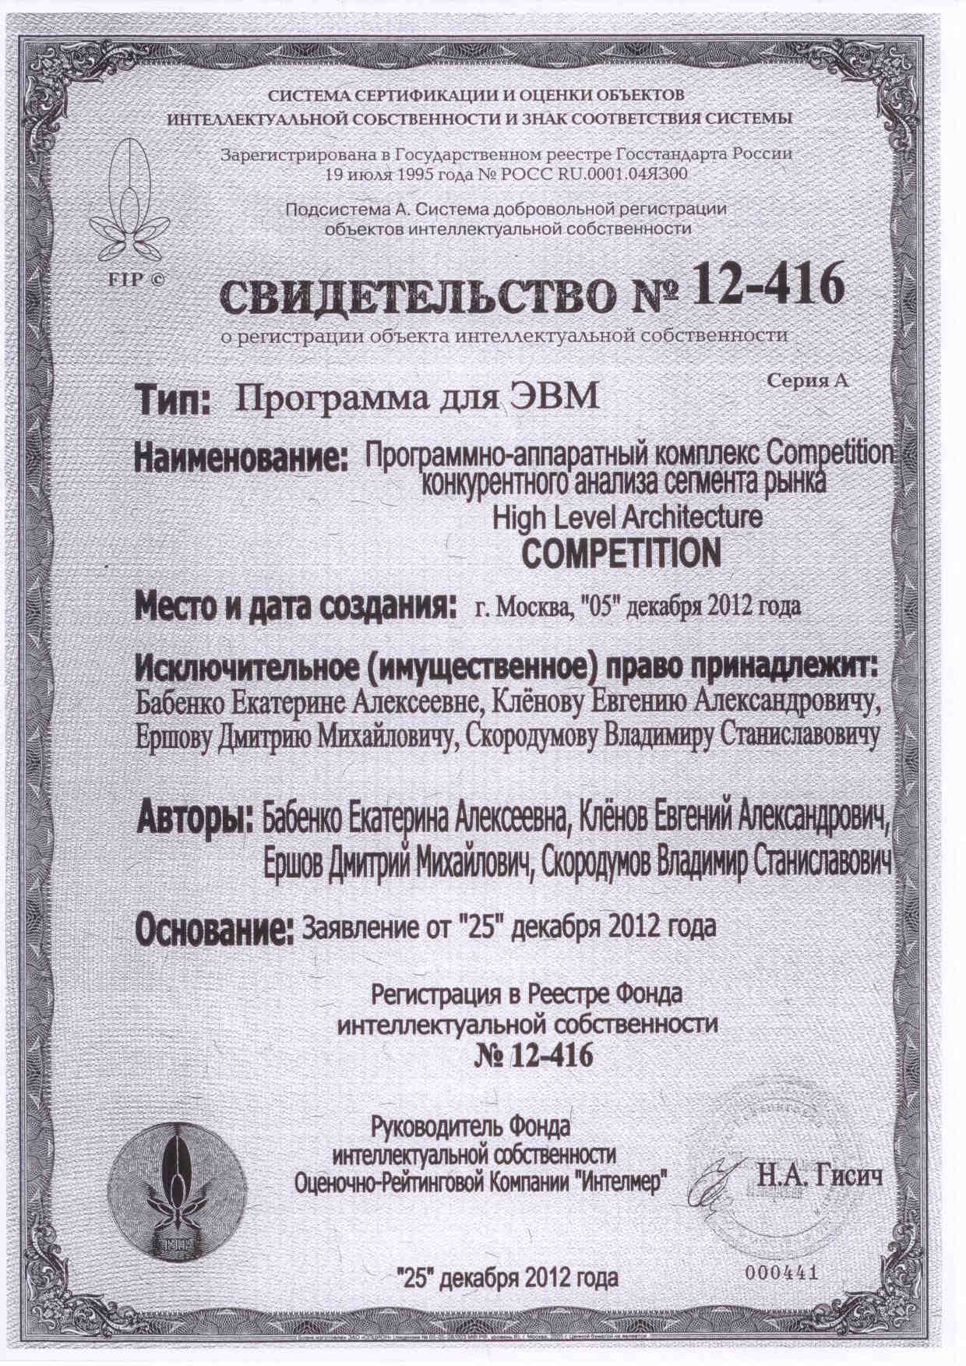
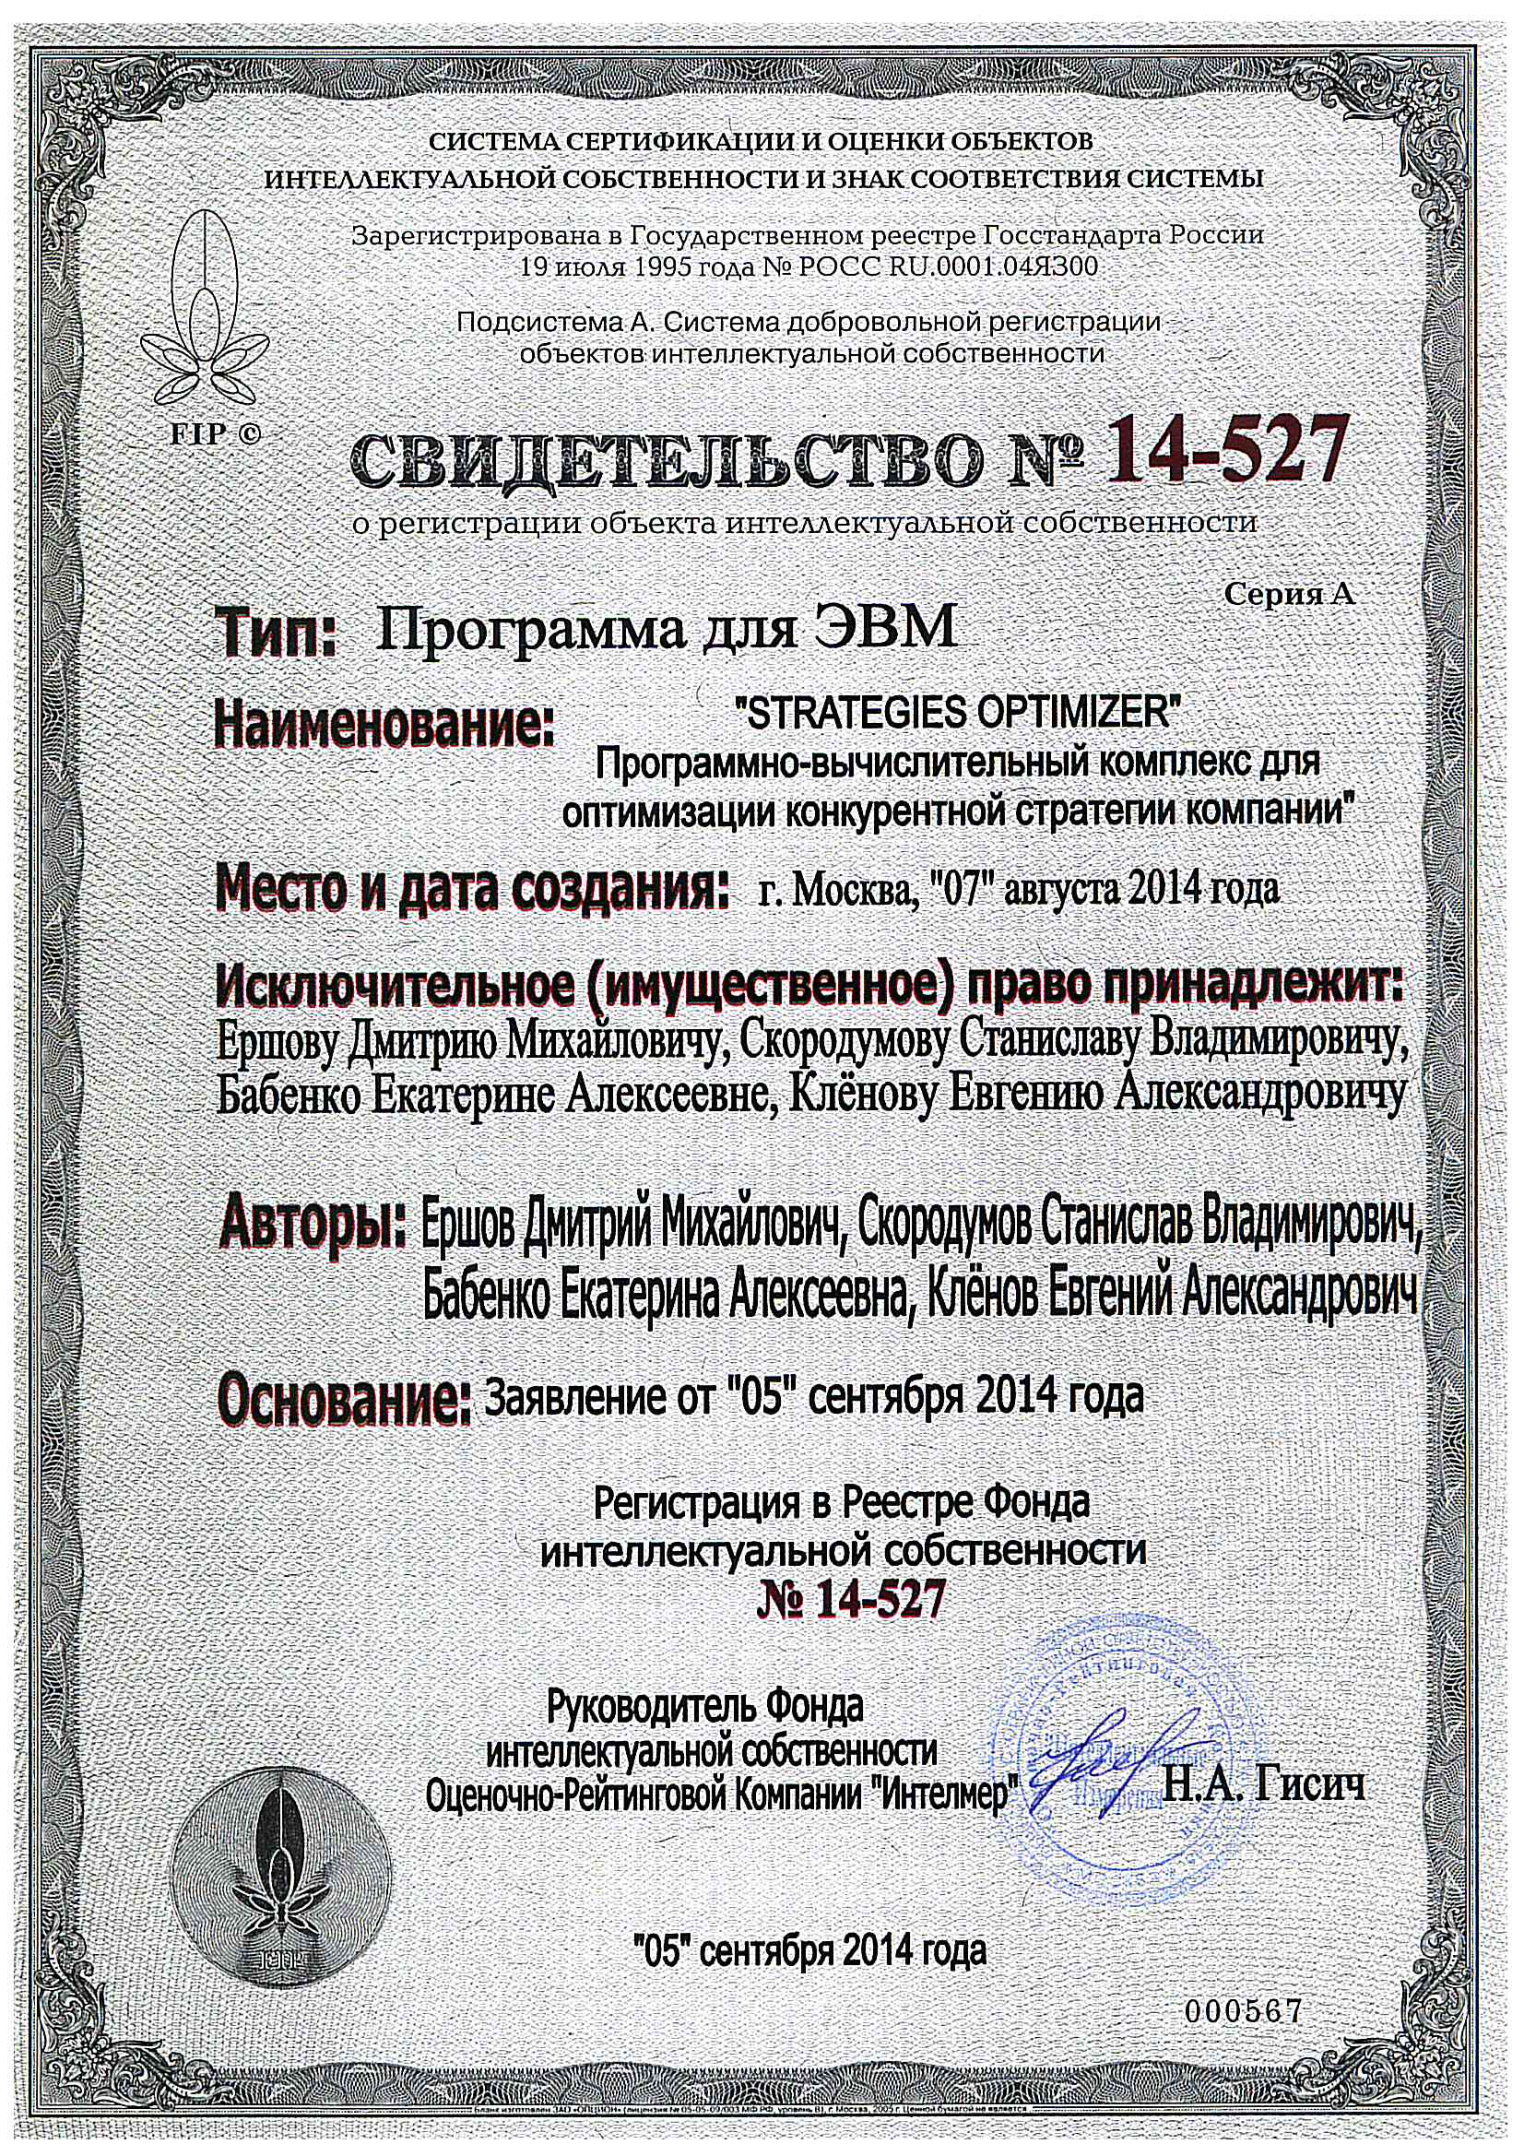
Свидетельства о регистрации объектов интеллектуальной собственности

Slide 37
СПАСИБО ЗА ВНИМАНИЕ! eaklenov@gmail.com

